Slide 1
HOW-TO Git/GitHub
SW-Versionierungsverwaltung

Slide 2
1
Intro
2
Projektverwaltung
3
Basic-Befehle
4
Branches
5
5
Workflow Beispiel
6

Slide 3
1
Intro

Slide 4




Intro
Kurzüberblick
Was ist GIT?
Verwaltung von Versionen
Dokumentation von Änderungen (wer bzw. wann ?)
Paralleles Arbeiten möglich
Wiederherstellung alter Stände möglich
Wieso?
Change User-1
???
Change User-2
Notes:
Arbeiten an

Slide 5
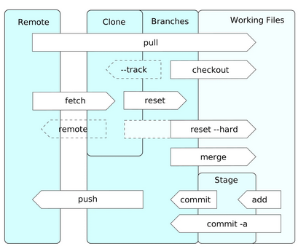
Intro
Kurzüberblick
Wo?
Lokales Repository (Arbeiten/Programmieren)
Remote Repository (Sicherung und Abrufen der Daten )
Wie?
GitBash Konsole (aktiv in lokalem Repository)
GUI´s (SourceTree, GitKraken)
Quelle: Wikimedia, by Daniel Kinzler CC3.0

Slide 6
2
Projektverwaltung

Slide 7
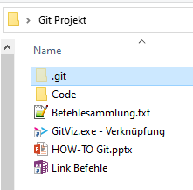
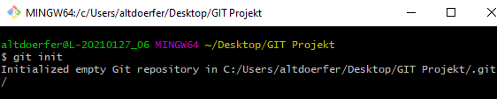
Projektverwaltung
Erzeugung eines Repositorys
GitBash Kommando:
git init
Info: Repository
Code-Container incl. alle Files und allen Änderungen, wie auch allen Branches und internen Objekten
Unser Arbeitsbereich liegt im lokalen Repository
Backup / Ziehen des Arbeitsfortschrittes -> Server

Slide 8
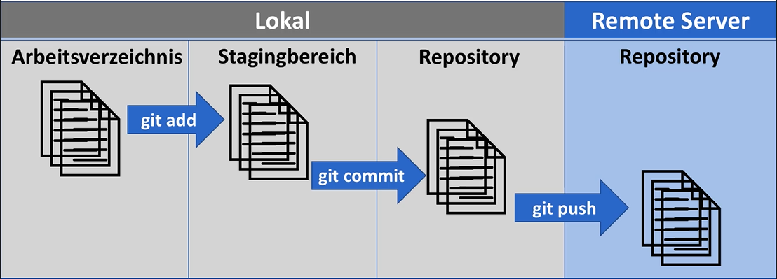
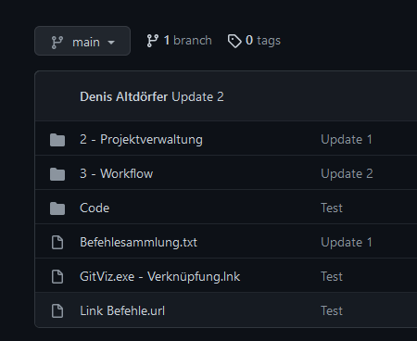
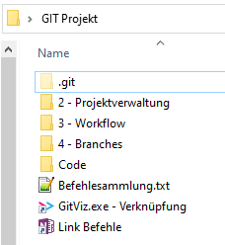
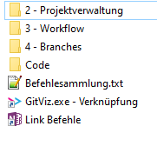


Projektverwaltung
Meta-Ebenen innerhalb des Repositorys

Slide 9
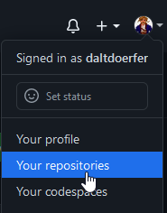

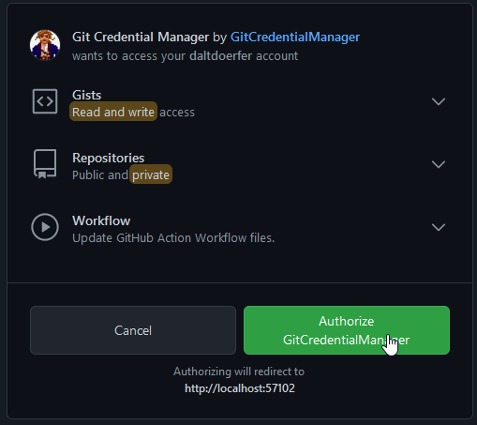
Projektverwaltung
Erzeugen eines neuen Remote-Repositorys auf GitHub
Notwendig: Existierender Account, lokales Repository (min. 1x commited)
Neues leeres Repository anlegen
Lokales Repository auf GitHub hochladen (siehe Kommando unten)
GitBash Kommando:
git remote add origin https://github.com/daltdoerfer/HOW-TO-GIT.git
git branch -M main
git push -u origin main

Slide 10
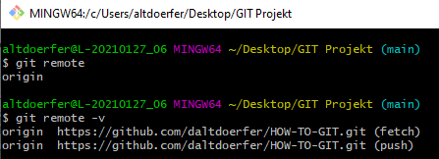
Projektverwaltung
Verwalten eines Remote-Repositorys auf GitHub
GitBash Kommando:
git remote add origin https://github.com/daltdoerfer/HOW-TO-GIT.git # URL Adresse auf Remote Handle origin hinterlegen
git branch -M main
git remote # Zeigt das Server Repository Remote Handle
git remote –v # Zeigt die Server URL, die hinterlegt wurde

Slide 11
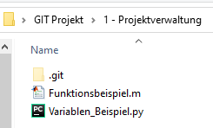
Projektverwaltung
Ziehen eines Repositorys von GitHub
GitBash Kommando:
git clone <Remote Repository URL>
Beispiel:
git clone https://github.com/daltdoerfer/HOW-TO-GIT.git

Slide 12
3
Basic-Befehle

Slide 13
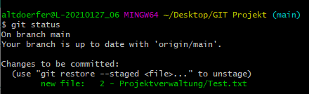
Basic-Befehle
STATUS – aktuellen Status prüfen
GitBash Kommando:
git status
Prüft den aktuellen Status des Git-Repositorys

Slide 14
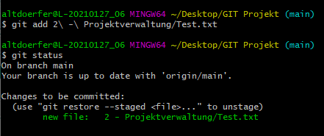
Basic-Befehle
ADD - Neues File an Stagingbereich übergeben
GitBash Kommando:
git add <filename> # Ein neues File hinzufügen
ODER
git add . # Alle neues File hinzufügen

Slide 15
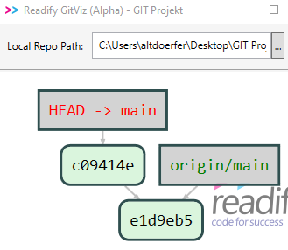
Basic-Befehle
COMMIT – Files im Stagingbereich in Repository einpflegen
GitBash Kommando:
git commit -a -m "nachricht"
Ziel:
Aktuellen Status eines Projekts zu diesem exakten Zeitpunkt erfassen
und in GIT Repository unter gewisser ID (SHA1-Hash) speichern
Info:
Readify GitViz ist ein Tool zur Betrachtung des Git-Verzeichnisses.
Es zeigt außerdem das aktuelle Arbeitsverzeichnis (HEAD) sowie den aktuellen Remote Server Stand (origin/main)

Slide 16
Basic-Befehle
Einfacher PUSH – Aktuelles Repository an Remote Server senden
GitBash Kommando:
git push <remote> <branch> # Einzelne Branch Pushen
ODER
git push <remote> -all #Alle Branches Pushen
Beispiel:
git push origin main # Wenn bereits per $ git remote add origin <Remote Repository URL> gesetzt wurde, siehe GitHub Master
Ziel:
Daten mit allen aktuellen Commits und internen Objekten auf Server ablegen.
Achtung:
Hier wird die einfachste PUSH-Variante beschrieben, das standardvorgehen wird auf der nächsten Seite erläutert.

Slide 17
Basic-Befehle
Standard PUSH – Aktuelles Repository an Remote Server senden
GitBash Kommando:
git checkout main
git fetch origin main
git rebase -i origin/main # Alternativ: git pull -r origin master
git push origin main
Beschreibung:
Zunächst wird per Fetch eine Kopie des lokalen Masters (main) aus dem zentralen Repository abgerufen und per Rebase mit deinen Änderungen zusammengeführt. Damit ist sichergestellt, dass dein lokaler Master aktuell ist.
Im nächsten Schritt werden alle Commits aus deinem lokalen Master mit dem Befehl git push an das zentrale Repository gesendet.
Info:
In diesem Fall wird das Arbeiten auf der main-Branch beschrieben, während andere ebenfalls auf der main-Branch arbeiten

Slide 18
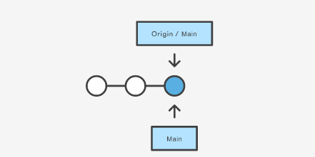
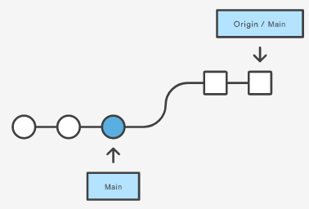
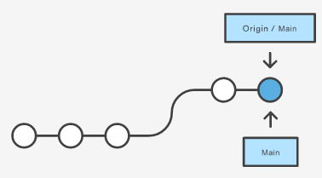
Basic-Befehle
Server
PULL – Files von Remote Repository ziehen
GitBash Kommando:
git fetch <Repository URL>
git merge origin/<Branchname>
ODER
git pull <Repository URL>
Bemerkung:
Mit diesem Befehl ruft man die im angegebenen Repository
hinterlegte Kopie des aktuellen Branches ab und führt diese Kopie
sofort mit der lokalen Kopie zusammen.
lokal

Slide 19
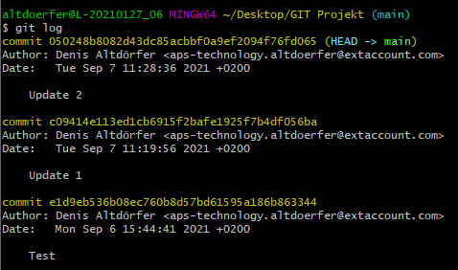
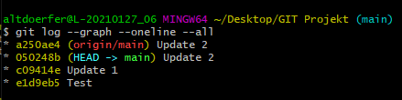
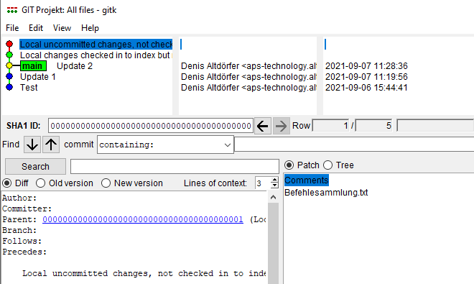
Basic-Befehle
Versionskontrolle
GitBash Kommando:
git log # Einzlauflistung aller Commits mit Kommentaren
ODER
git log --graph --oneline --all # Tree Liste mit ID und Kommentar
ODER
gitk # Grafische Oberfläche zur Versionskontrolle

Slide 20
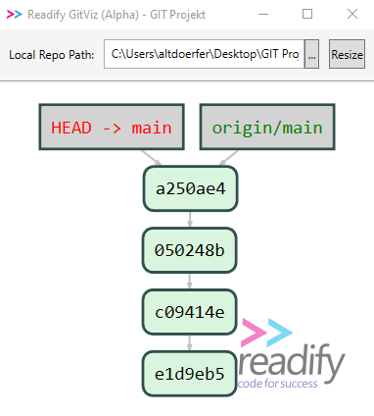
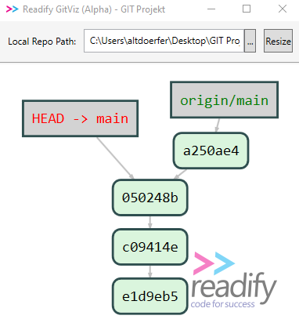
Basic-Befehle
Änderungen – letzten Commit zurücksetzen
GitBash Kommando:
git reset --soft HEAD^ # Die Veränderungen liegen nun wieder so im Cache/Stage-Bereich, wie vor dem letzten Commit.
ODER
git reset --hard HEAD^ # löscht ALLE Veränderungen auch im Staging-Bereich UND in der Working Directory
Beispiel:
vorher
nachher

Slide 21
Basic-Befehle
Änderungen - Ergänzung an den letzten lokalen Commit anhängen
GitBash Kommando:
git commit --amend
ODER
git commit --amend -m "new commit message“ # Änderungen aus Stagingbereich anhängen
Ziel:
Man hat etwas vergessen will aber keinen komplett neuen Commit machen.
Achtung:
Sollte nur bei kleinen Änderungen gemacht werden und NUR BEVOR man irgendetwas auf den Remote Server pushed

Slide 22
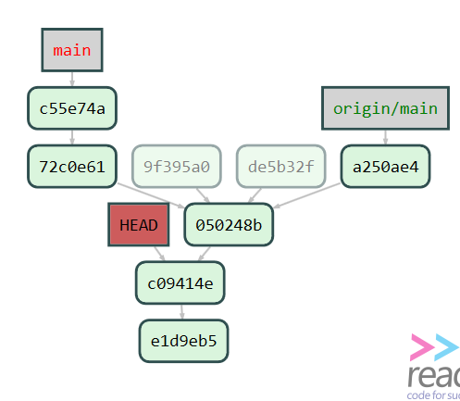
Basic-Befehle
Wechsel auf anderen Commit (z.B. alter Stand)
GitBash Kommando:
git checkout <SHA1-Hash>
Beispiel:
git checkout c09414e113ed1cb6915f2bafe1925f7b4df056ba
Bemerkung:
Damit wird ein alter Stand in den Head geladen -> Im Repository liegen nun die alten Daten ab.
Von hier aus Kann eine Branch erstellt werden und die Daten z.B. wieder auf die main gemerged werden.

Slide 23
4
Branches

Slide 24
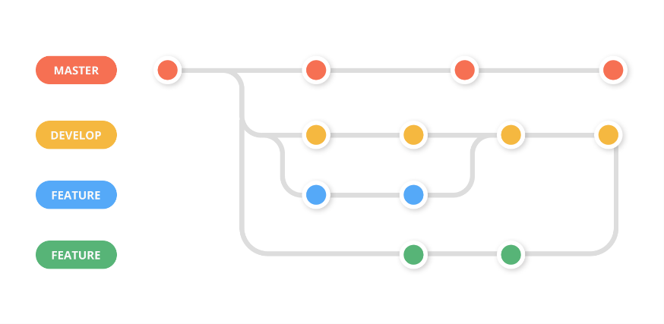
Branches
Was sind Branches ?
Branches sind Abzweigungen des Hauptstammes um Features separat implementieren zu können, während andere z.B. am Haupstamm (main/master) oder einem anderen Branch arbeiten können.
Bei der Feature implementierung müssen diese Branches zusammengeführt werden.
Dabei gibt es folgende Möglichkeiten:
Merging
Rebasing

Slide 25
Branches
Branches erstellen
GitBash Kommando:
git branch <Branchname>
git checkout <Branchname>
ODER
git checkout -b <Branchname> # Abkürzung für obige Zeilen
Beispiel:
git checkout -b Test_Branch

Slide 26
Branches
Merging von Branches
GitBash Kommando:
git checkout <Branchname> # Wechselt in Branch
git merge main # Merged unsere Branch in die main-Branch
ODER
git merge <Branchname> main # Einzeiler. Gleich wie obige Befehle
Beispiel:
git merge Test_Branch main
Info:
Merging ist kein destruktiver Vorgang. Die vorhanden Branches werden in keiner Weise geändert.
Dadurch werden die Tücken des Rebasing umgangen.
NACHTEIL: Es wird jeweils ein Commit erzeugt. Die History wird unübersichtlicher wenn viele Merges passieren.
Mergepoint

Slide 27
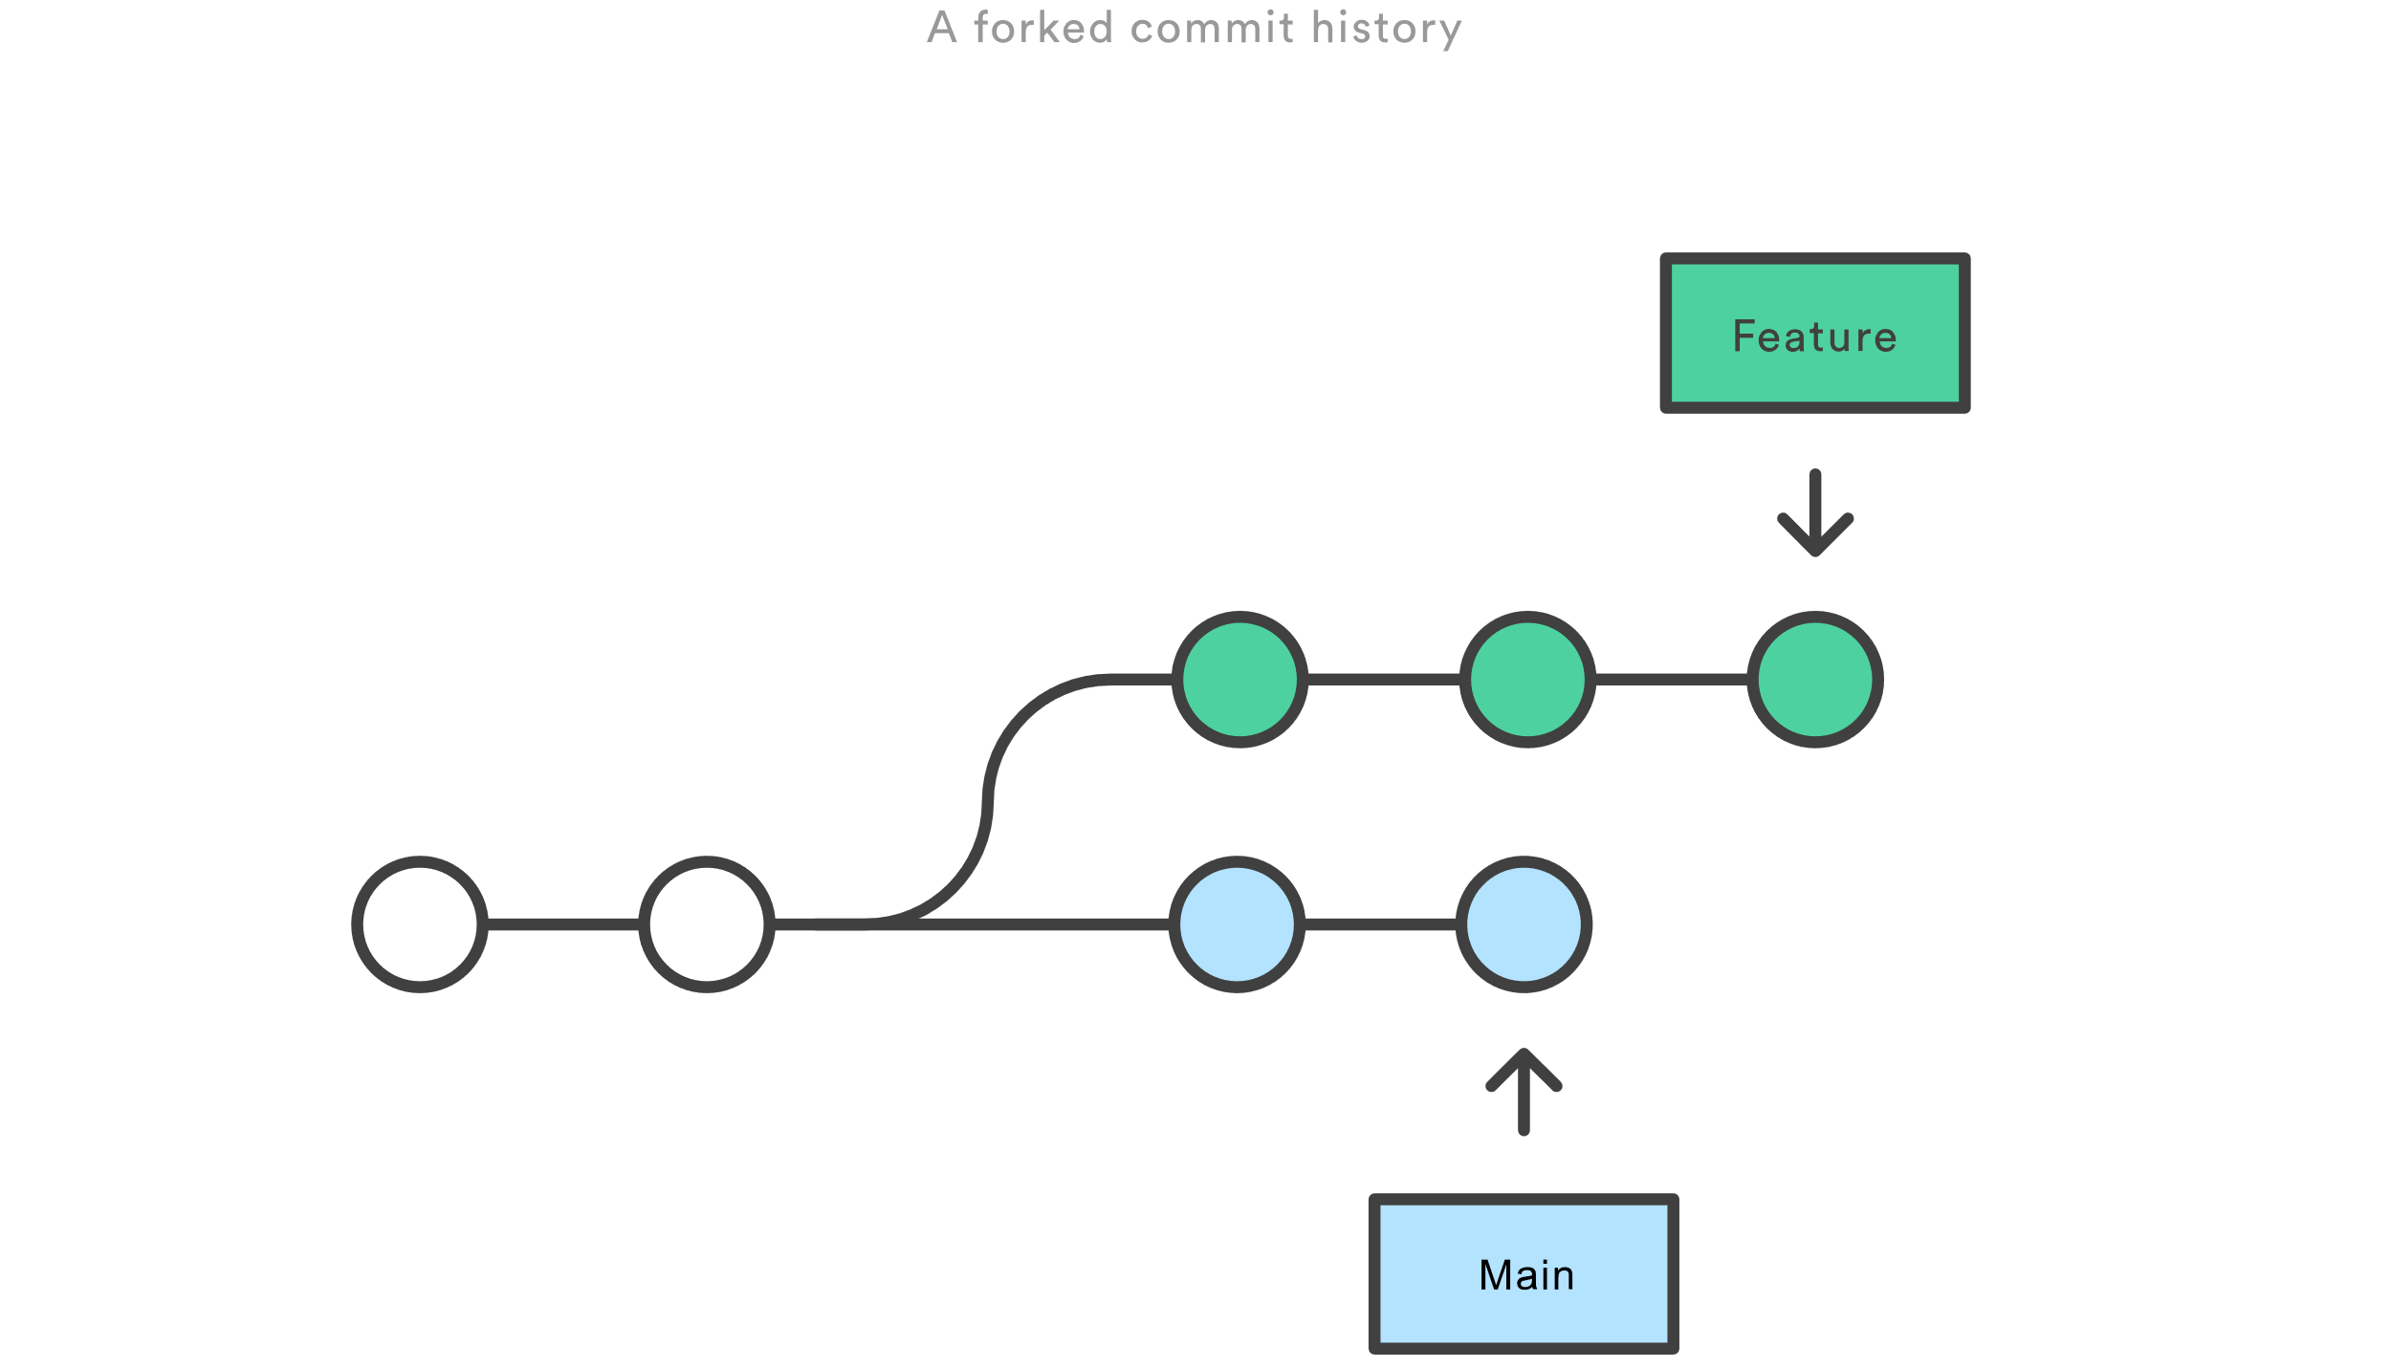
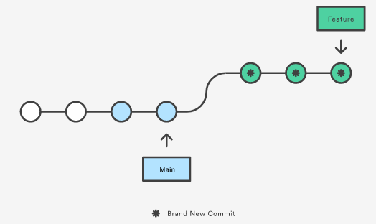
Branches
Rebasing von Branches
GitBash Kommando:
git checkout <Branchname>
git rebase main
Beschreibung:
Rebase hängt unsere Branch an die aktuelle Main Funktion (linearerisierung)
Achtung:
Beim Rebasing kann wenn man nicht aufpasst
unser Remote Repository zerstört werden !
Tipp:
Goldene Regel des Rebasing

Slide 28
Branches
Löschen von Branches
GitBash Kommando:
git branch -D <Branchname> # Löschen des lokalen Branches
git push origin :<Branchname>
Info:
Um Branches lokal und auf Serverseite zu löschen müssen beide Befehle ausgeführt werden !

Slide 29
5
Workflow Beispiel

Slide 30
Workflow Beispiel
Standardablauf (Theorie)
Config einrichten (nur allererstes mal)
Remote Repository klonen (clone) / aktualisieren (pull)
Neue Branch eröffnen
Änderungen durchführen
Dateien in Stagingbereich schicken (add) und bestätigen (commit)
Merge der neuen Branch in main-Branch (merge oder rebase-Methode)
Lokale Repository auf Server speichern (push)

Slide 31
Workflow Beispiel
Standardablauf (Praxis)
# ------------Repository klonen/aktualisieren-----------
git clone https://github.com/daltdoerfer/HOW-TO-GIT.git
ODER
git pull https://github.com/daltdoerfer/HOW-TO-GIT.git
#---------Neue Branch erstellen-------------
git checkout -b Test_Branch
#---------Branch Änderung 1------------
git status
git add .
git commit -a -m "Branch Änderung 1"
git status
#---------Main Änderung 1------------
git checkout main
git add .
git commit -a -m "Main Branch Update"
#---------Merge Branch Änderung 1 into main------------
git checkout Test_Branch
git merge Test_Branch main
#---------Push der Repository auf Server------------------
git push origin main

Slide 32
Workflow Beispiel
Merge Conflicts
Info:
UNDER CONSTRUCTION

Slide 33
Branches
Merging von Branches - Konflikte
Linux Befehle für Editor:
press "i" (i for insert)
write your merge message
press "esc" (escape)
write ":wq" (write & quit)
then press enter

Slide 34
Vielen Dank für Ihre Aufmerksamkeit!

Slide 35
Quellen:
https://git-scm.com/book/de/v2/Git-Grundlagen-Mit-Remotes-arbeiten
https://t3n.de/news/schneller-git-einstieg-befehle-1077761/
https://www.atlassian.com/de/git/tutorials/syncing/git-push
https://www.atlassian.com/de/git/tutorials/syncing/git-pull
https://www.atlassian.com/de/git/tutorials/merging-vs-rebasing
https://www.youtube.com/watch?v=1TNK-OkaelI
https://stackoverflow.com/questions/19085807/please-enter-a-commit-message-to-explain-why-this-merge-is-necessary-especially

Slide 36

M.Sc. Maschinenbau
Denis Altdörfer
Team Getriebe
Antriebsentwickler
APS-technology GmbH Mobil +49 162 2342649
Robert-Bosch-Straße 12 denis.altdoerfer@aps-tech.de
D-74321 Bietigheim-Bissingen www.aps-tech.de
Titel
Vorname Nachname
Abteilung
Funktion
APS-technology GmbH Mobil +49 1xx xxxx xxx
Robert-Bosch-Straße 12 vorname.nachname@aps-tech.de
D-74321 Bietigheim-Bissingen www.aps-tech.de

Slide 37
Titel in SOURCE SANS PRO, einzeilig, Schriftgröße 24pt fett
Untertitel in SOURCE SANS PRO, einzeilig, Schriftgröße 16pt, fett
Überschrift in SOURCE SANS PRO, einzeilig, Schriftgröße 14pt, fett
Richtlinien
Standardschrift: SOURCE SANS PRO, 12pt, RGB 89, 89, 89
Auszeichnungen: fett oder Großbuchstaben
Schriftgröße nicht kleiner als 8pt, wünschenswert 12pt im Fließtext
Zeilenabstand ist mit 1,5 Zeilen zu wählen
Komplexere Präsentationen in mehrere Kapitel unterteilen
Aufzählung:
12pt – 1. Ebene
12pt – 2. Ebene
12pt – 3. Ebene
Farbauswahl RGB-Werte:
R: 0; G: 133; B: 135
R: 89; G: 89; B: 89

